Slide 2
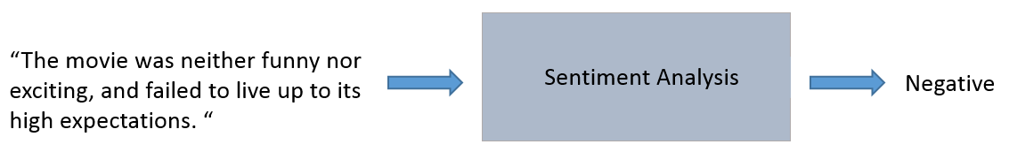
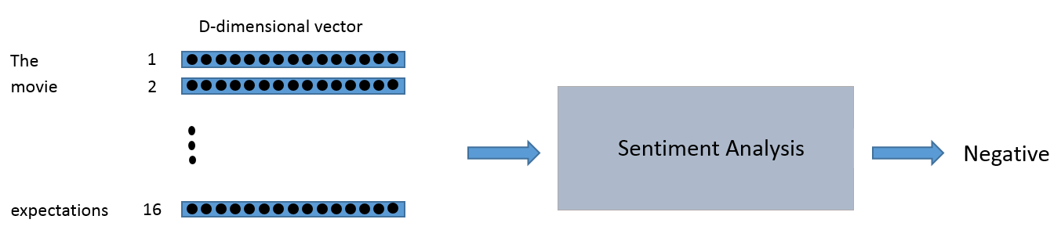
“Món ăn ở đây ngon quá, à hi hi.”
Tôi
ăn
rồi

Slide 3
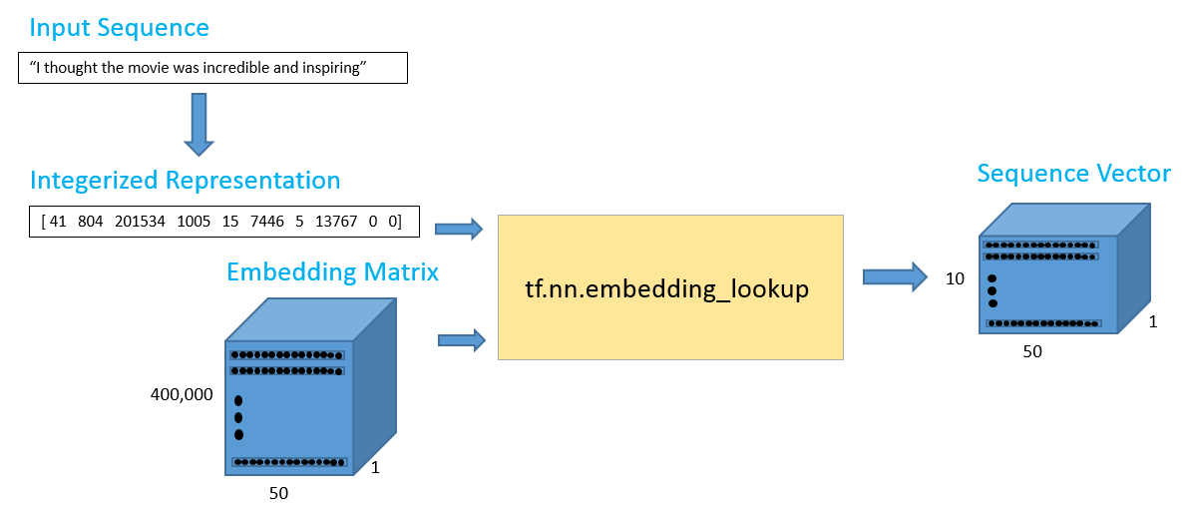
Món này ăn hoài không biết chán
300
19,899
300

Slide 4
Positive
Fully Connected
…
…
…
……
# units
# units
# units
# Layers
…
…
…
……
# units
# units
# units
Word Embedding
Word Embedding
Word Embedding
món
này
tuyệt_vời

